Slide 1
BERT

Slide 2
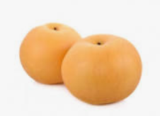


Pre-training
임베딩 - Embedding layer를 랜덤 초기화하여 학습 or Word2Vec등으로 이미 학습된 임베딩 (전처리 단계에서 추출한 임베딩) 벡터를 사용
But, 하나의 단어는 하나의 벡터값으로 맵핑되므로 문맥을 고려하지 못한다.
사전 훈련된 언어 모델을 사용하면서 극복

Slide 3
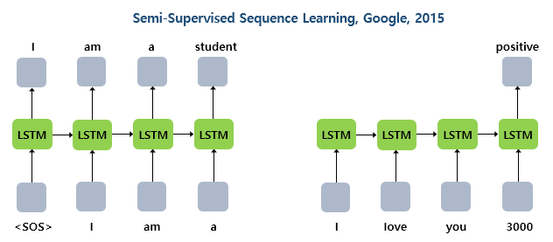
사전 훈련된 언어 모델
사전에 LSTM 언어모델을 학습함.
이전 단어들로부터 다음 단어를 예측하도록 학습.

Slide 4
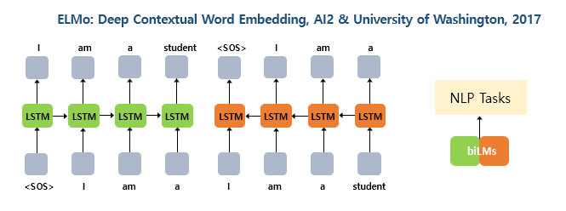
사전 훈련된 언어 모델
순방향 언어 모델과 역방향 언어모델을 훈련
사전 훈련된 언어 모델로 부터 임베딩 값을 얻음
‘배＇와 같은 소리가 같고 의미가 다른 단어라도 임베딩 값이 달라진다.

Slide 5
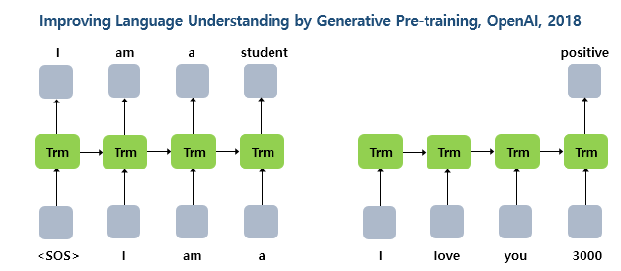
사전 훈련된 언어 모델
LSTM이 아닌 Transformer를 사용
순차적으로 이전 단어들로부터 다음 단어를 예측

Slide 6
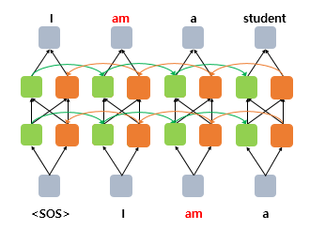
사전 훈련된 언어 모델을 만들어 다른 task에 추가하여 성능을 높이는 것이 트렌드가 됨
이미 예측해야하는 단어를 역방향 언어 모델을 통해 관측하게 되므로 ‘am’을 관측하는 시점에서 역방향 모델이 ‘a’, ‘am’, ‘I’라는 단어를 이미 관측하게 되므로 옳지않다.
따라서 단방향과 역방향으로 언어모델을 분리하여 학습하는 방법이 떠오르게 됨

Slide 7
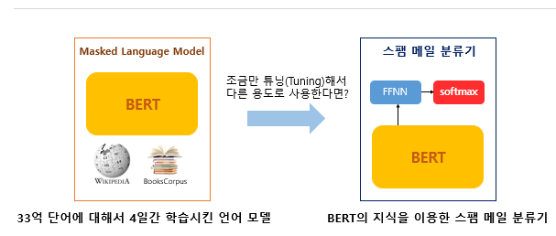
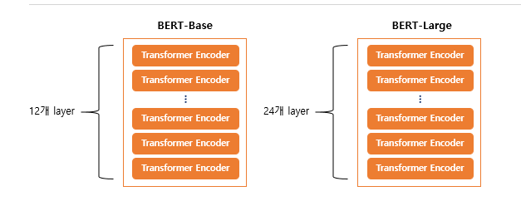
BERT
Bidirectional Encoder Representations from Transformers
위키피디아(25억 단어)와 BooksCorpus(8억 단어)와 같은 레이블이 없는 텍스트 데이터로 사전 훈련된 언어 모델
레이블이 없는 방대한 데이터로 사전 훈련된 모델을, 레이블이 있는 Task에서 추가 훈련과 하이퍼파라미터를 조정(파인튜닝)하여 성능을 높임

Slide 8
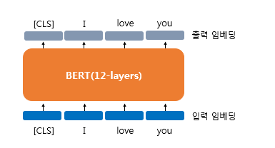
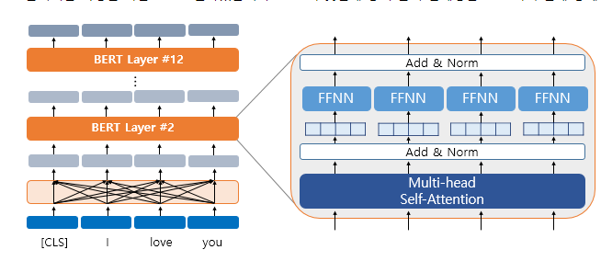
입력은 Embedding layer를 지난 768차원의 Embedding vector
하나의 단어가 12개의 layer에서 모든 단어를 참고하여 연산이 이루어진다
출력은 문장의 문맥을 모두 참고한 문맥을 반영한 임베딩이 된다.

Slide 9
WordPiece
단어보다 더 작은 단위의 서브워드
토큰이 단어 집합에 존재-> 분리하지 X
토큰이 단어 집합에 존재 X -> 더 작은 단위로 분리
Ex) Embeddings 가 존재하지 않는다 -> 더 작은 단위로 분리
Em, ##bed, ##ding, #s
이러한 서브워드들이 단어집합에 추가 됨

Slide 10
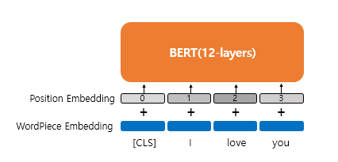
Position Embedding
Transformer에서는 Sin, Cos을 이용해 Position Encoding으로 단어의 위치 정보를 표현
BERT는 학습을 통해 얻는 Position Embedding을 사용
첫번째 단어의 임베딩벡터 + 0번 포지션 임베딩벡터
두번째 단어의 임베딩벡터 + 1번 포지션 임베딩벡터…

Slide 11
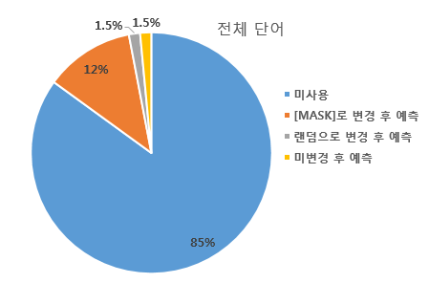
MLM(Masked Language Model)
문장의 일부를 <MASK>로 바꾸는 것
입력 텍스트의 단어 집합의 15%의 단어를 랜덤으로 마스킹(Masking)
선택된 15%는 다음의 규칙이 적용된다
80%의 단어들은 [MASK]로 변경한다. Ex) The man went to the store → The man went to the [MASK]
10%의 단어들은 랜덤으로 단어가 변경된다.
Ex) The man went to the store → The man went to the dog
10%의 단어들은 동일하게 둔다.
Ex) The man went to the store → The man went to the store

Slide 12
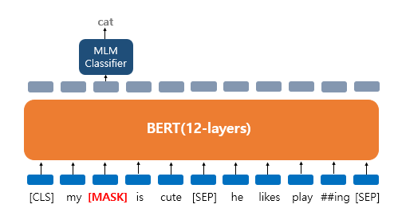
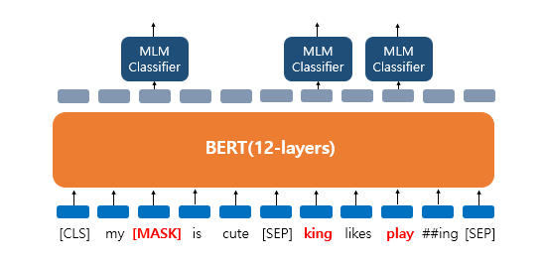
My dog is cute. He likes playing
BERT의 서브워드 토크나이저에 의해 ['my', 'dog', 'is' 'cute', 'he', 'likes', 'play', '##ing']로 토큰화가 되어 BERT의 입력으로 사용
‘dog’토큰은 [MASK]로 변경
출력층의 다른위치의 벡터들은 예측과 학습에 사용되지 않으며 오직 ‘dog’위치의 출력층의 벡터만이 사용된다.
Dog -> [Mask] , he -> king , play -> play
BERT는 MLM 이외에도 NSP이라는 또 다른 task를 학습한다.

Slide 13
NSP(Next Sentence Prediction)
두 개의 문장을 입력에 넣고 두 개의 문장이 이어지는 문장인지 맞추도록 훈련시키는 것
이어지는 문장의 경우
Sentence A : The man went to the store.
Sentence B : He bought a gallon of milk.
Label = IsNextSentence
이어지는 문장이 아닌 경우 경우 Sentence A : The man went to the store. Sentence B : dogs are so cute.
Label = NotNextSentence

Slide 14
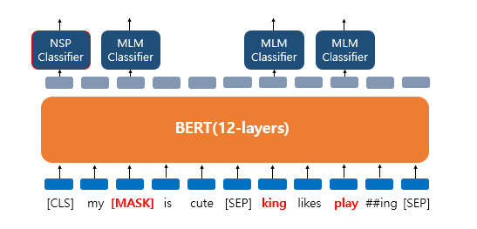
BERT의 입력에서 [SEP]라는 토큰을 사용해 문장을 구분
[CLS] 토큰은 BERT가 분류 문제를 해결하기 위해 추가된 토큰으로 해당 위치에서 분류 문제를 해결함
MLM모델와 NSP모델은 따로 학습이 하는것이 아닌 loss를 합하여 학습이 동시에 이루어짐

Slide 15
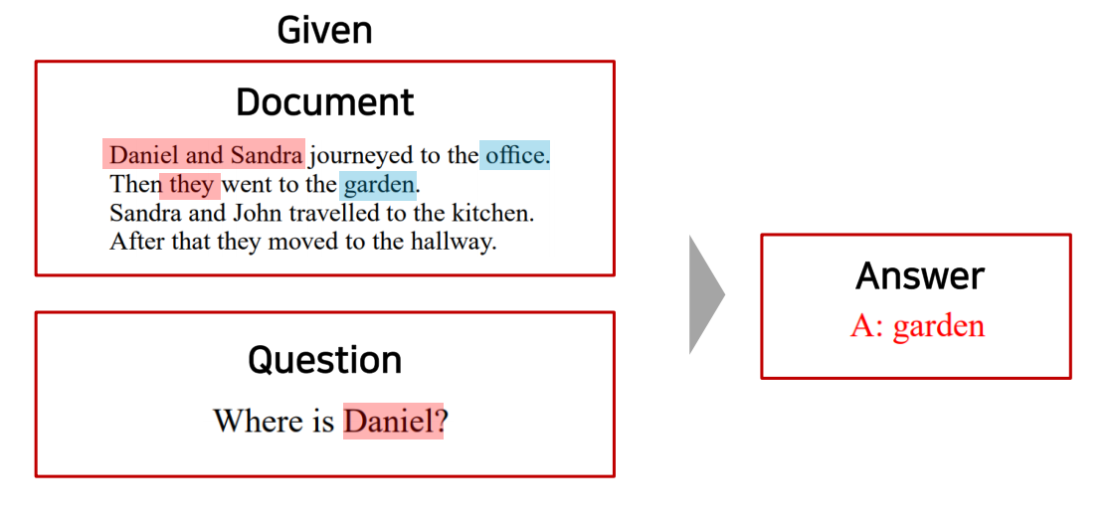

Slide 16
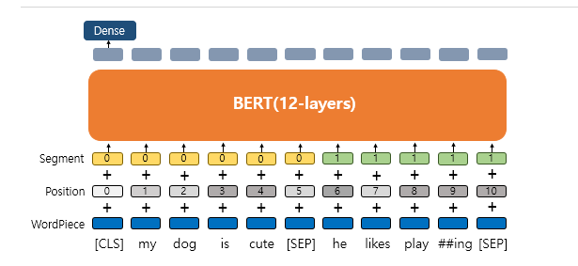
Segment Embedding
WordPiece Embedding : 실질적인 입력이 되는 워드 임베딩. 임베딩 벡터의 종류는 단어 집합의 크기로 30,522개.
Position Embedding : 위치 정보를 학습하기 위한 임베딩. 임베딩 벡터의 종류는 문장의 최대 길이인 512개.
Segment Embedding : 두 개의 문장을 구분하기 위한 임베딩. 임베딩 벡터의 종류는 문장의 최대 개수인 2개.
문장 구분을 위해서 BERT는 세그먼트 임베딩이라는 또 다른 임베딩 층(Embedding layer)을 사용.
첫번째 문장에는 Sentence 0 임베딩, 두번째 문장에는 Sentence 1 임베딩을 더해주는 방식이며 임베딩 벡터는 두 개가 사용된다.

Slide 17
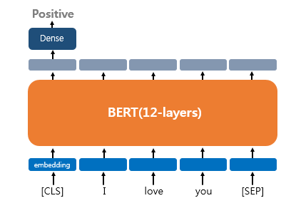
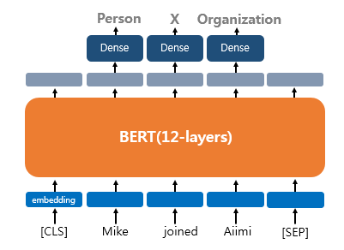
Fine-Tunning 예시
Single Text Classfication
하나의 Text에 대한 tagging
출력층에서 밀집층(Dense layer) 을 추가하여 분류에 대한 예측
Ex) 영화 리뷰 감성 분류
출력층에서는 입력 텍스트의 각 토큰의 위치에 밀집층을 사용하여 분류에 대한 예측
Ex)각 단어에 품사를 태깅

Slide 18
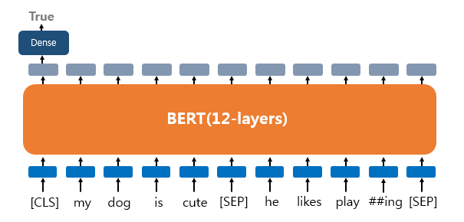
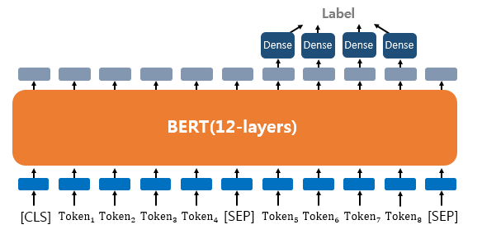
Text Pair Classification or Regression
Question Answering
자연어 추론 : 두문장이 주어졌을때 두 문장과의 논리적 관계를 분류하는것. 모순, 중립관계 등
QA를 풀기 위해서 질문과 본문이라는 두 개의 텍스트의 쌍을 입력.

Slide 19
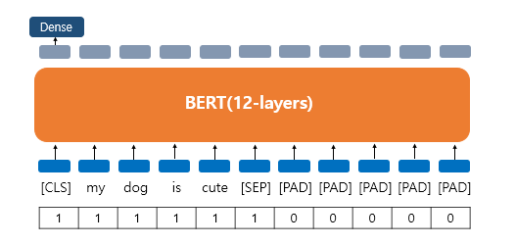
Attention Mask
BERT가 어텐션 연산을 할 때, 불필요하게 패딩 토큰에 대해서 어텐션을 하지 않도록 실제 단어와 패딩 토큰을 구분할 수 있도록 알려주는 입력
1은 마스킹을 하지않고 0은 마스킹을 함

Slide 20
Reference
딥러닝을 이용한 자연어처리입문
네이버 부스트캠프 AI

